Slide 1
分布式计算
Distributed Computing
主讲人：李龙海
第四讲 MapReduce模型和分布式计算框架

Slide 2
主要内容
主要内容
MapReduce并行计算模型
分布式并行计算框架
Hadoop MapReduce分布式计算平台
Hadoop平台上MapReduce程序设计
利用MapReduce实现大数据分析：单词计数示例

Slide 3
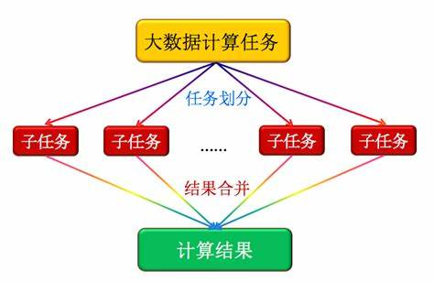
分布式并行计算的宏观思想
将面向大数据的计算任务划分多个子任务，将输入文件划分成数量相等的多个分片。每个子任务处理一个分片。
不同的子任务在不同的计算节点上运行。
最后将各个子任务的中间结果合并，计算出最终结果。

Slide 4
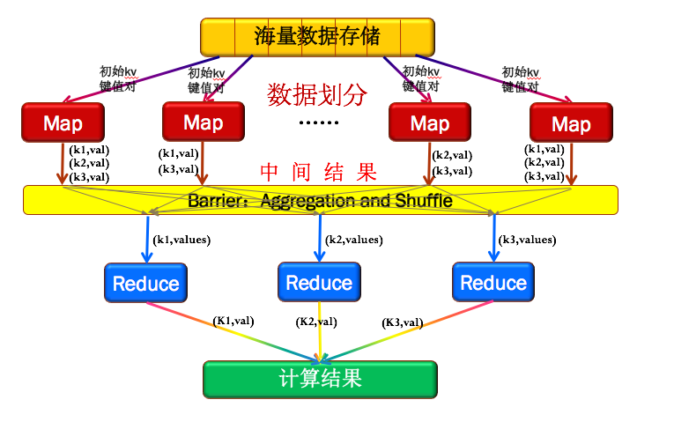
MapReduce并行计算模型
将大数据并行计算任务划分为三个阶段：Map阶段、聚集混洗阶段（含二次分片），Reduce阶段。

Slide 5
MapReduce并行计算模型
Map阶段：第一阶段并行，将输入文件划分成多个分区，每个分区都交给一个独立的Map子任务进行处理。强制要求每个Map子任务将输出规整为一系列<key, value>对的形式。
聚集混洗阶段：并不同Map子任务输出的<key, value>数组按照key进行聚集，聚集成数组 A = {<k1, [v1, v2, …]>, <k2, [v3, v4, …]>, <k3, [v5, v6, …]>, …}的形式。（按key排序）
Reduce阶段：第二阶段并行，将聚集之后的数组A划分成多个分区，每个分区都交给一个独立的Reduce子任务进行处理。 Reduce子任务也将输出规整为一系列<key, value>对的形式。
如果Reduce阶段输出不是最终结果，还可以启动新一轮MapReduce过程。
要点：通过Map子任务输出的key值部分控制不同子任务输出结果的相互交换和聚集。

Slide 6
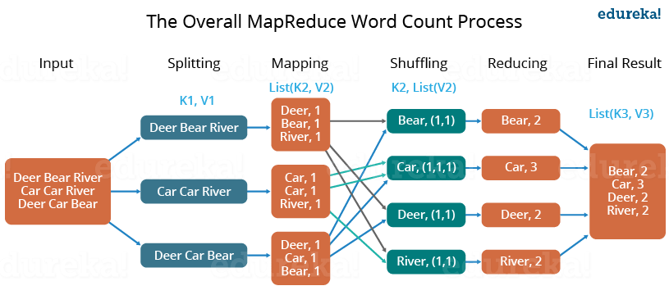
MapReduce并行计算模型
单词计数统计的例子

Slide 7
思考
下列问题如何用MapReduce模型实现？
在网页数据库中统计不同网页被引用的频率。
根据网页数据库生成关于每个网页的逆向链接统计。（<target, list(source)>）
生成关于网页数据库的全文检索索引（倒排索引）。
海量数据的全文查找或关键字匹配
数据过滤
数据去重
数值数组计算总和、平均值、最大最小值、TopN
计算数字图像直方图
海量数据的随机采样
给出child-parent数据表，要求输出grandchild-grandparent数据集表

Slide 8
分布式并行计算框架/平台
分布式计算平台(或叫框架)和运行在平台之上的应用层模块相互协作完成一个完整的分布式计算任务。
分布式计算平台的作用：
将输入数据进行分片；
将不同的计算子任务分发给不同的计算节点执行；
子任务分发时将考虑如下因素：各个计算节点的当前负载；尽量让计算子任务和对应的数据分片处于同一台物理主机。
帮助实现中间计算结果在不同计算节点之间的交换(混洗)；
容错性：监视各个子任务的执行状态，将执行失败的子任务重新调度给其它节点执行。
可扩展性：对集群中计算节点的增长或减少可以自适应
应用层模块的作用：专注于实现框架要求下和具体应用层逻辑相关的子任务计算逻辑。

Slide 9
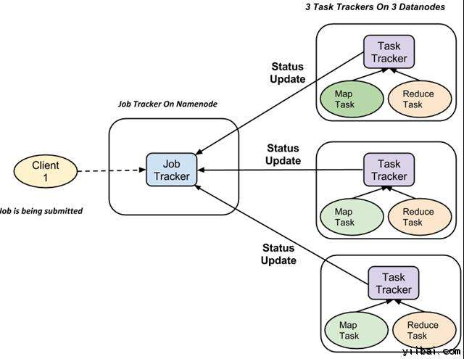
Hadoop MapReduce分布式平台

Slide 10
Hadoop MapReduce分布式平台
Hadoop上一个MapReduce Job的执行过程：
将输入文件分片：分片方式可定制，默认按HDFS分块大小分片
针对每个分片创建一个Map Task：该Map Task从文件分片中以记录Record的形式逐条读取，并将读入记录规整为(k, v)形式。每读入一条记录，就调用一次Mapper对象的map方法。(文件分片中二进制数据组织成记录方式可定制，默认一行为一条记录)
局部聚合： Map Task 执行完毕后生成一个(key, value)列表。同一个计算节点内按key值先进行局部聚合。局部聚合处理逻辑由Combiner对象定义。
Map Task中间计算结果的重新分片和节点间混洗：二次分片逻辑可定制，默认方式是将key值取Hash然后模除Reduce Task节点数。
Reduce阶段：针对每个二次分片创建一个Reduce Task。该Reduce Task从分片每取出一条(key, <v1, v2, v3…>)形式的记录，就调用一次Reducer对象的reduce方法，该方法生成最终结果。

Slide 11
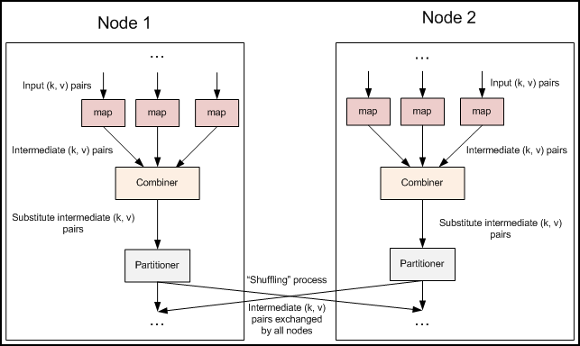
关于局部Combiner阶段
map: (K1, V1) → list(K2, V2)
combine: (K2, list(V2)) → list(K3, V3)
reduce: (K3, list(V3)) → list(K4, V4)

Slide 12
MapReduce程序构成

Slide 13
上机作业
题目1：
基于简易版MapReduce并行计算框架实现对整数数组的TopN（求最大的N个值）运算。
题目2：
输入文件为学生成绩信息，包含了必修课与选修课成绩，格式如下：
班级1, 姓名1, 科目1, 成绩1 <br> （注：<br> 为换行符）
班级2, 姓名2, 科目1, 成绩2 <br>
班级1, 姓名1, 科目2, 成绩3 <br>
………., ………, ………, ……… <br>
编写Hadoop平台上的MapReduce程序，实现如下功能：
1. 计算每个学生必修课的平均成绩。
2. 按科目统计每个班的平均成绩。

Slide 14
上机作业
题目3：
输入文件的每一行为具有父子/父母关系的一对人名，例如：
Tim, Andy <br>
Harry, Alice <br>
Mark, Louis <br>
Andy, Joseph <br>
……..., ………… <br>
假定不会出现重名现象。
编写Hadoop平台上的MapReduce程序，找出所有具有grandchild-grandparent关系的人名组。

